Slide 1
Нормативные правовые основы создания студенческих спортивных клубов в профессиональных образовательных организациях
Иванова Олеся Анатольевна – заместитель директора по развитию дополнительного образования физкультурно-спортивной направленности ФГБУ «Федеральный центр организационно-методического обеспечения физического воспитания».

Slide 2
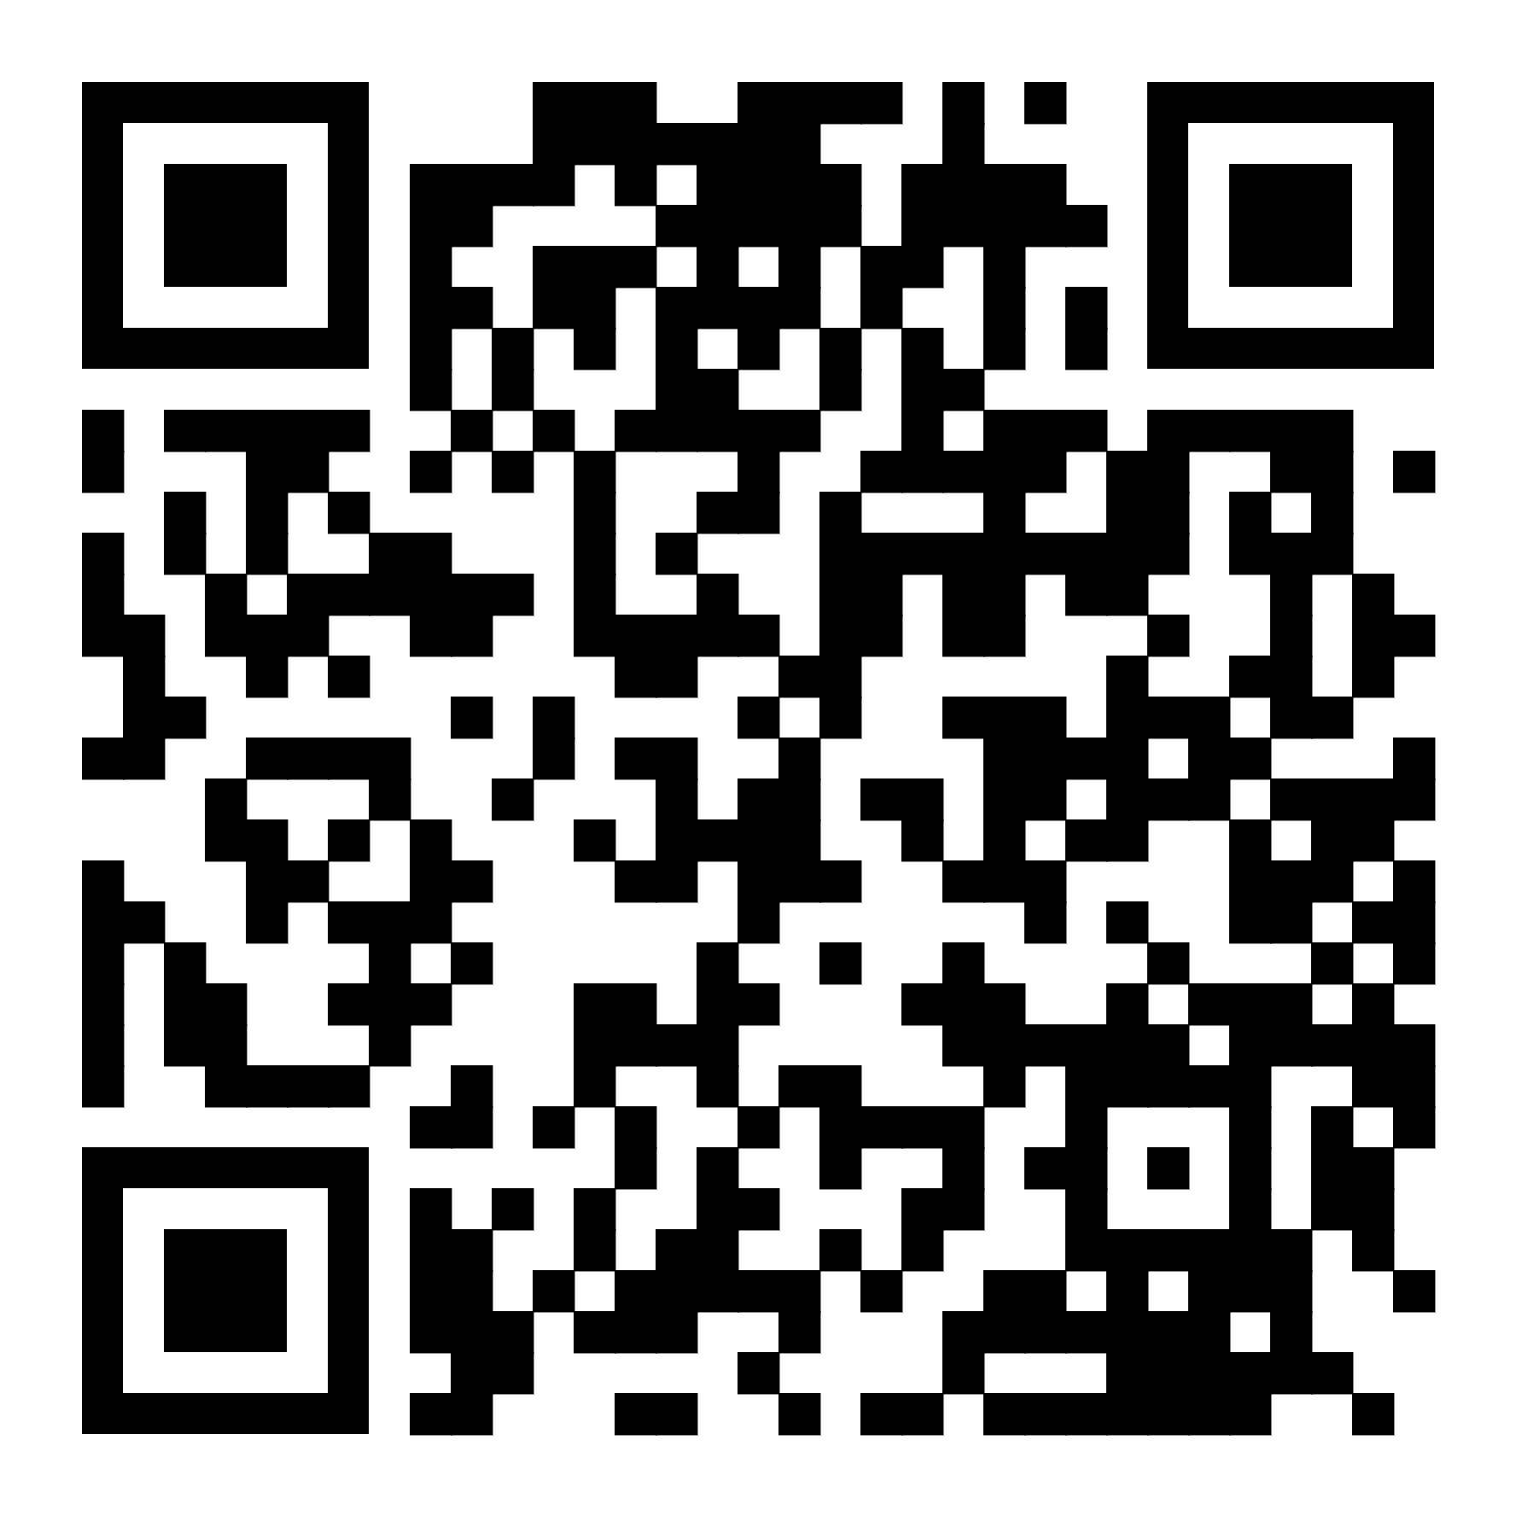
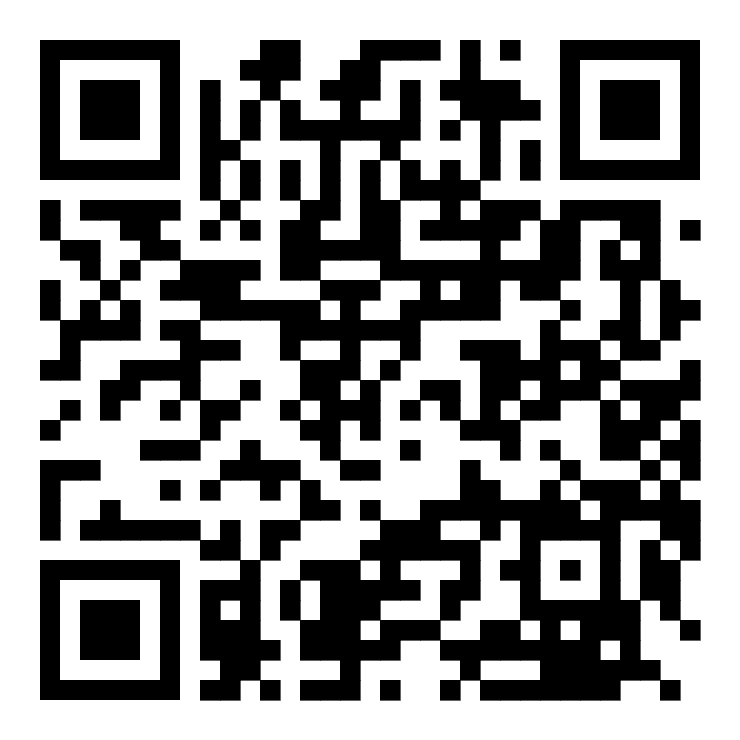
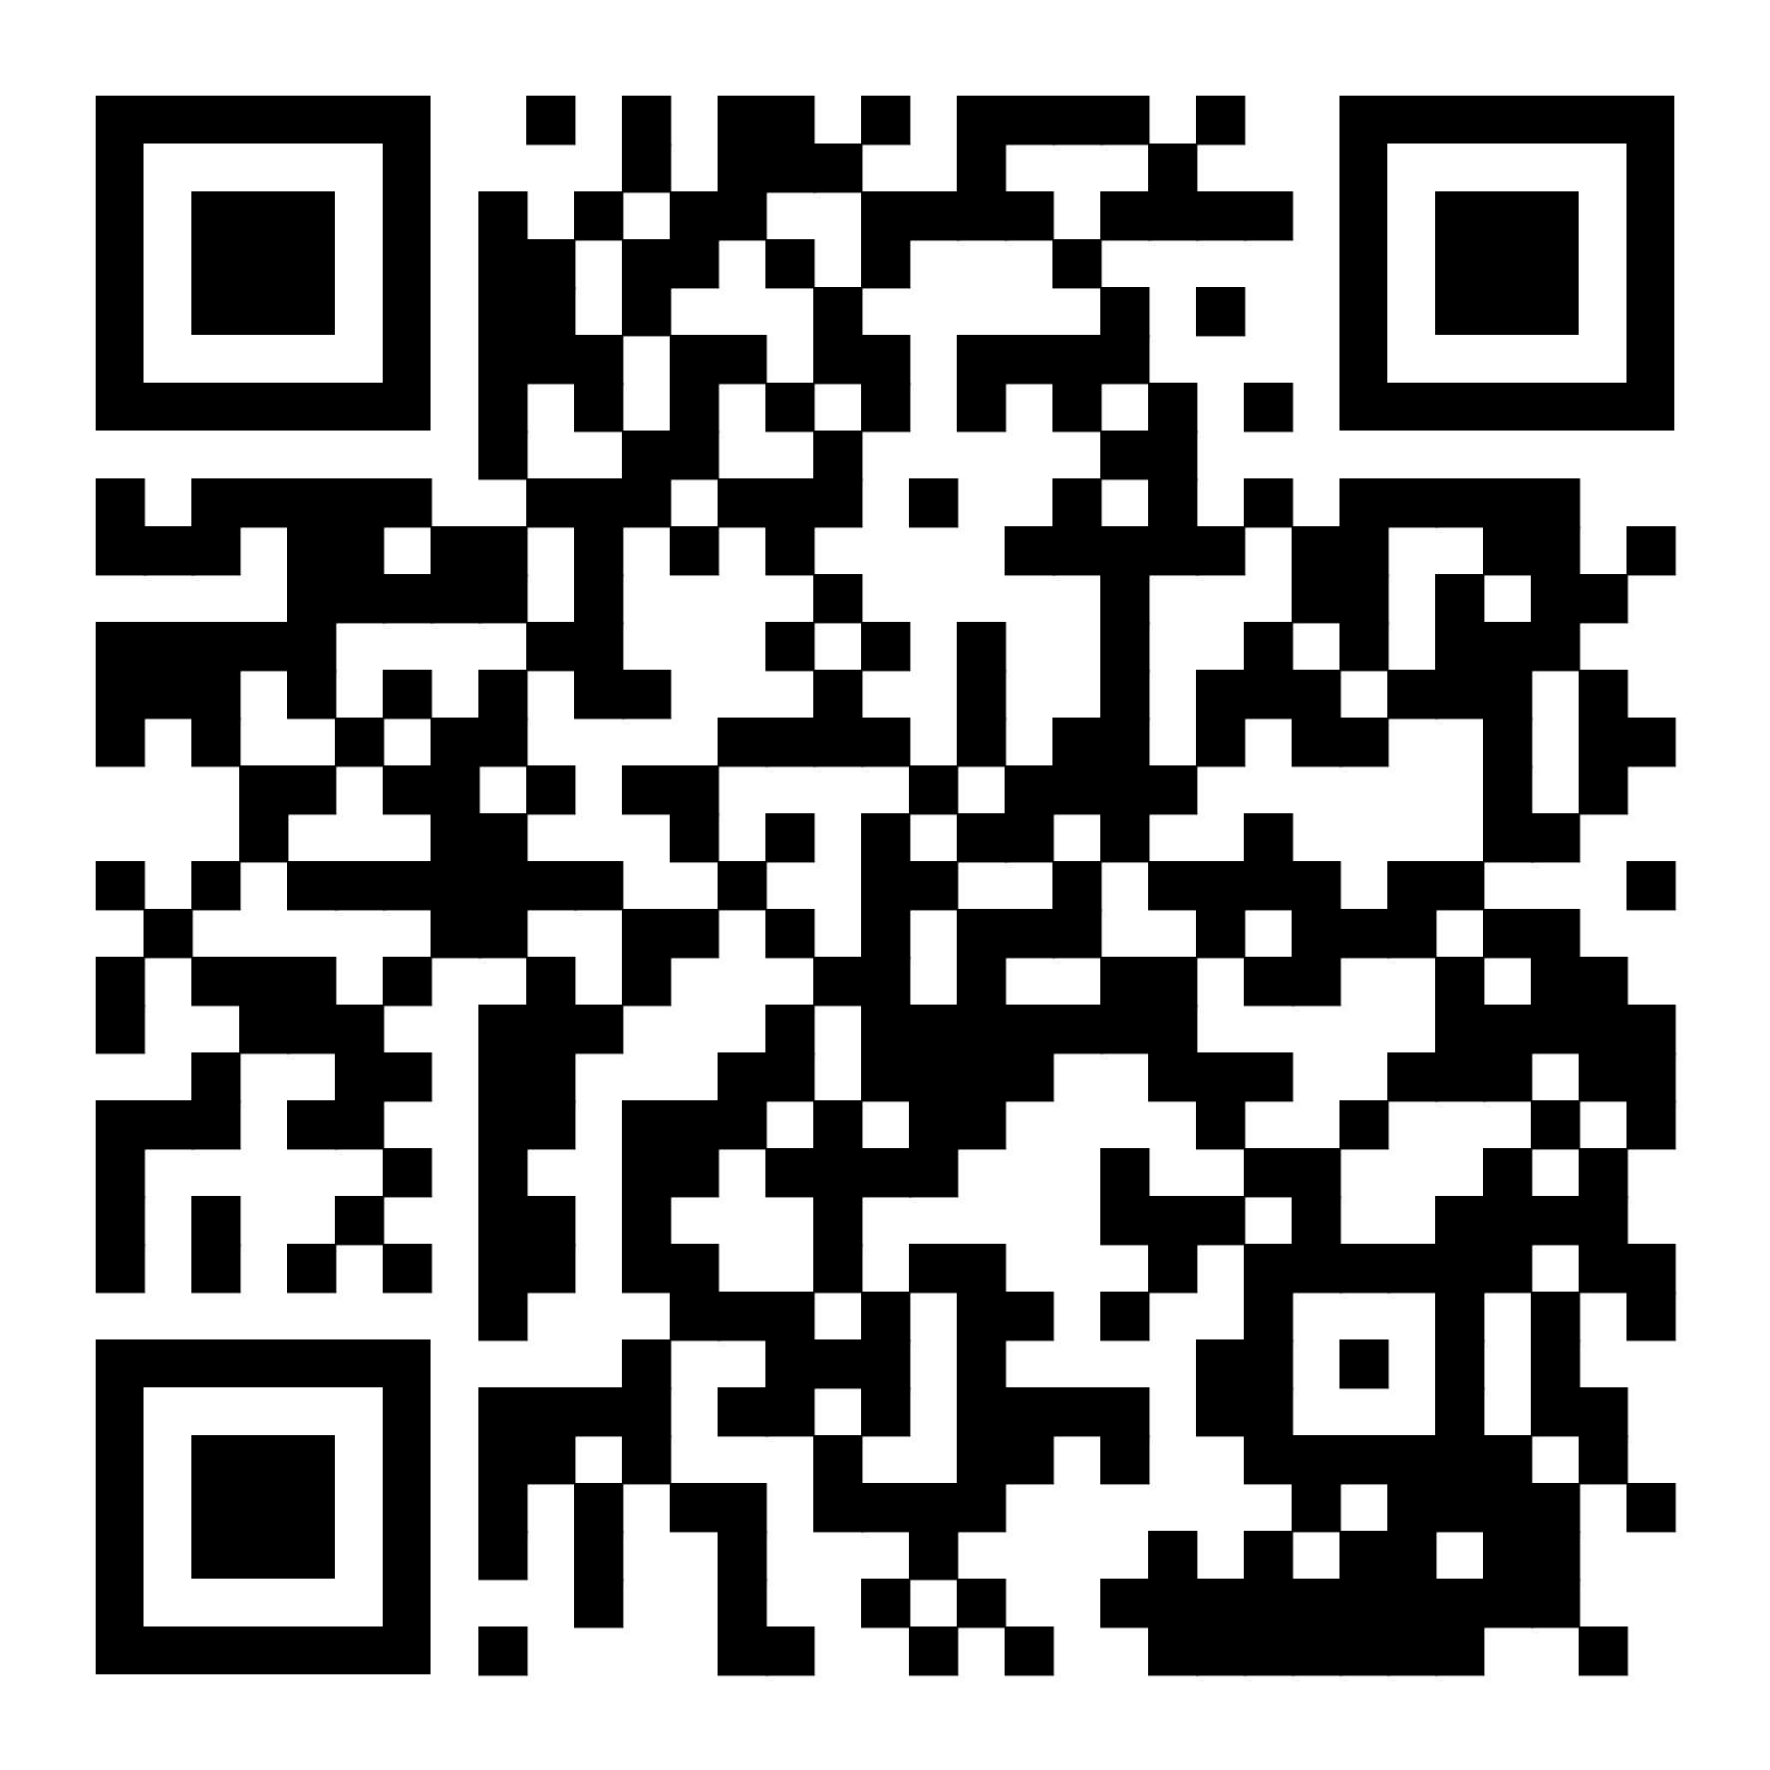
НОРМАТИВНЫЕ ПРАВОВЫЕ ДОКУМЕНТЫ, РЕГЛАМЕНТИРУЮЩИЕ ДЕЯТЕЛЬНОСТЬ СТУДЕНЧЕСКОГО СПОРТИВНОГО КЛУБА
Федеральный закон от 29 декабря 2012 г. № 273-ФЗ «Об образовании в Российской Федерации»
Федеральный закон от 04 декабря 2007 г. № 329-ФЗ «О физической культуре и спорте в Российской Федерации»
Приказ Министерства науки и высшего образования Российской Федерации от 23 марта 2020 года № 462 «О порядке осуществления деятельности студенческих спортивных клубов»

Slide 3
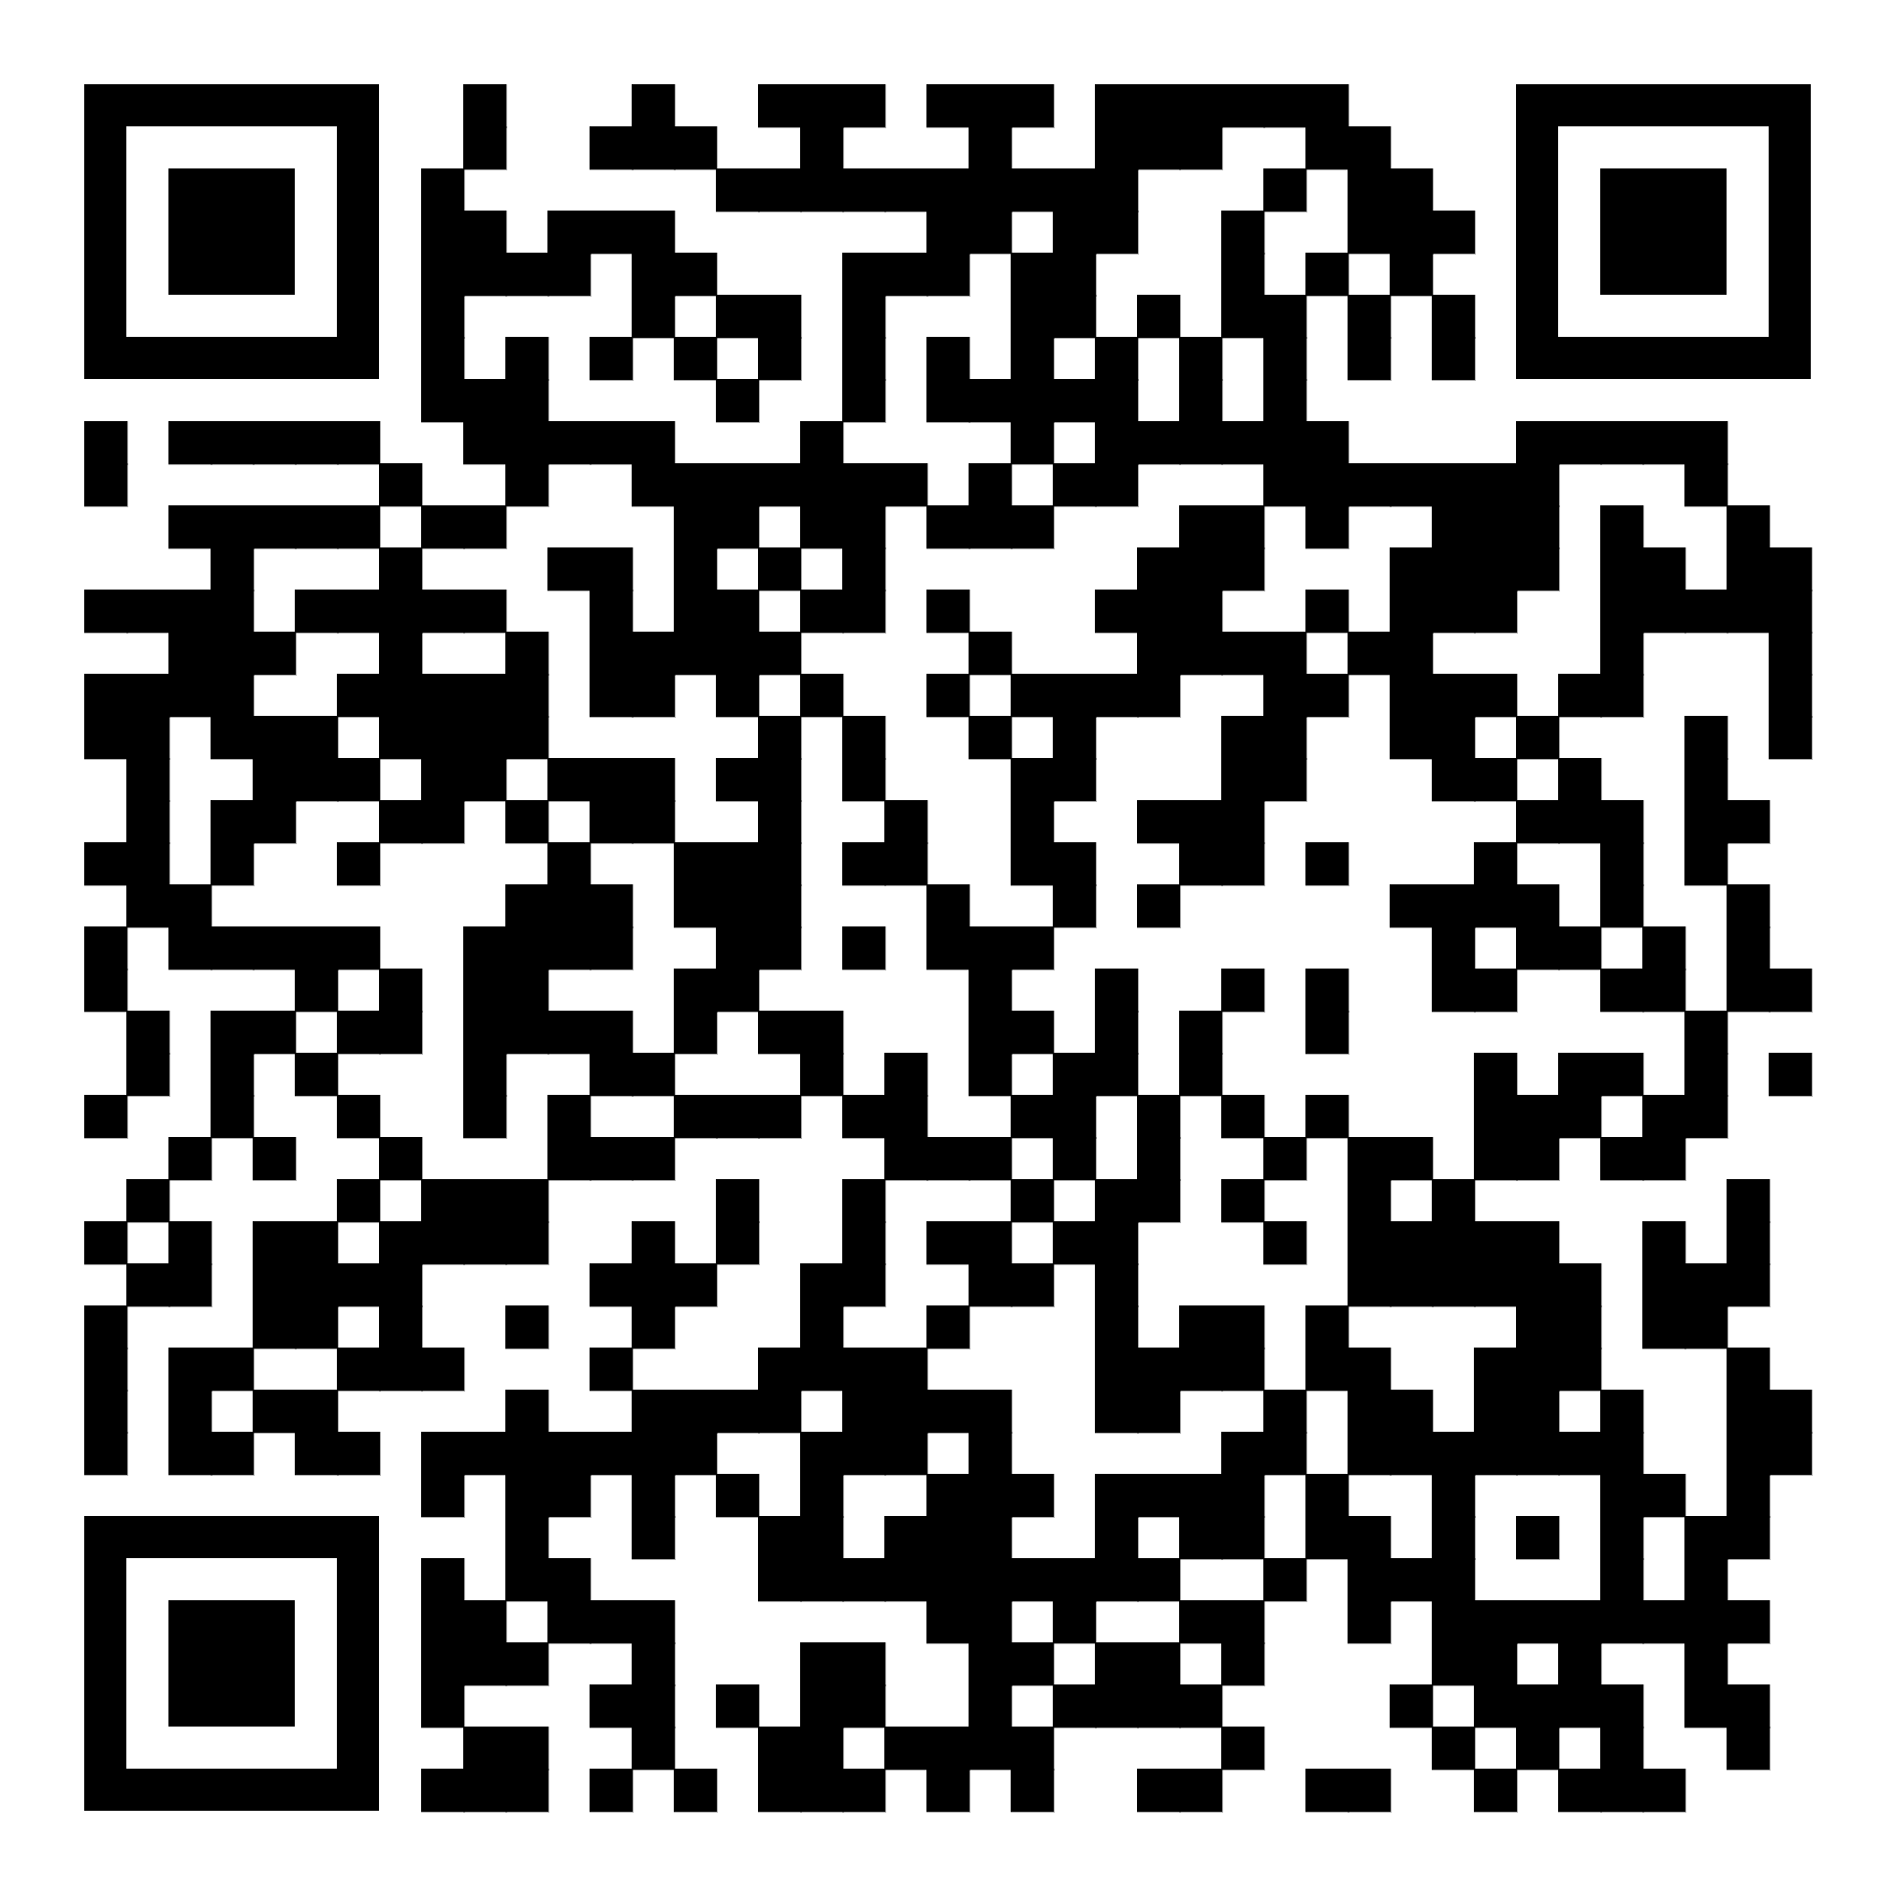
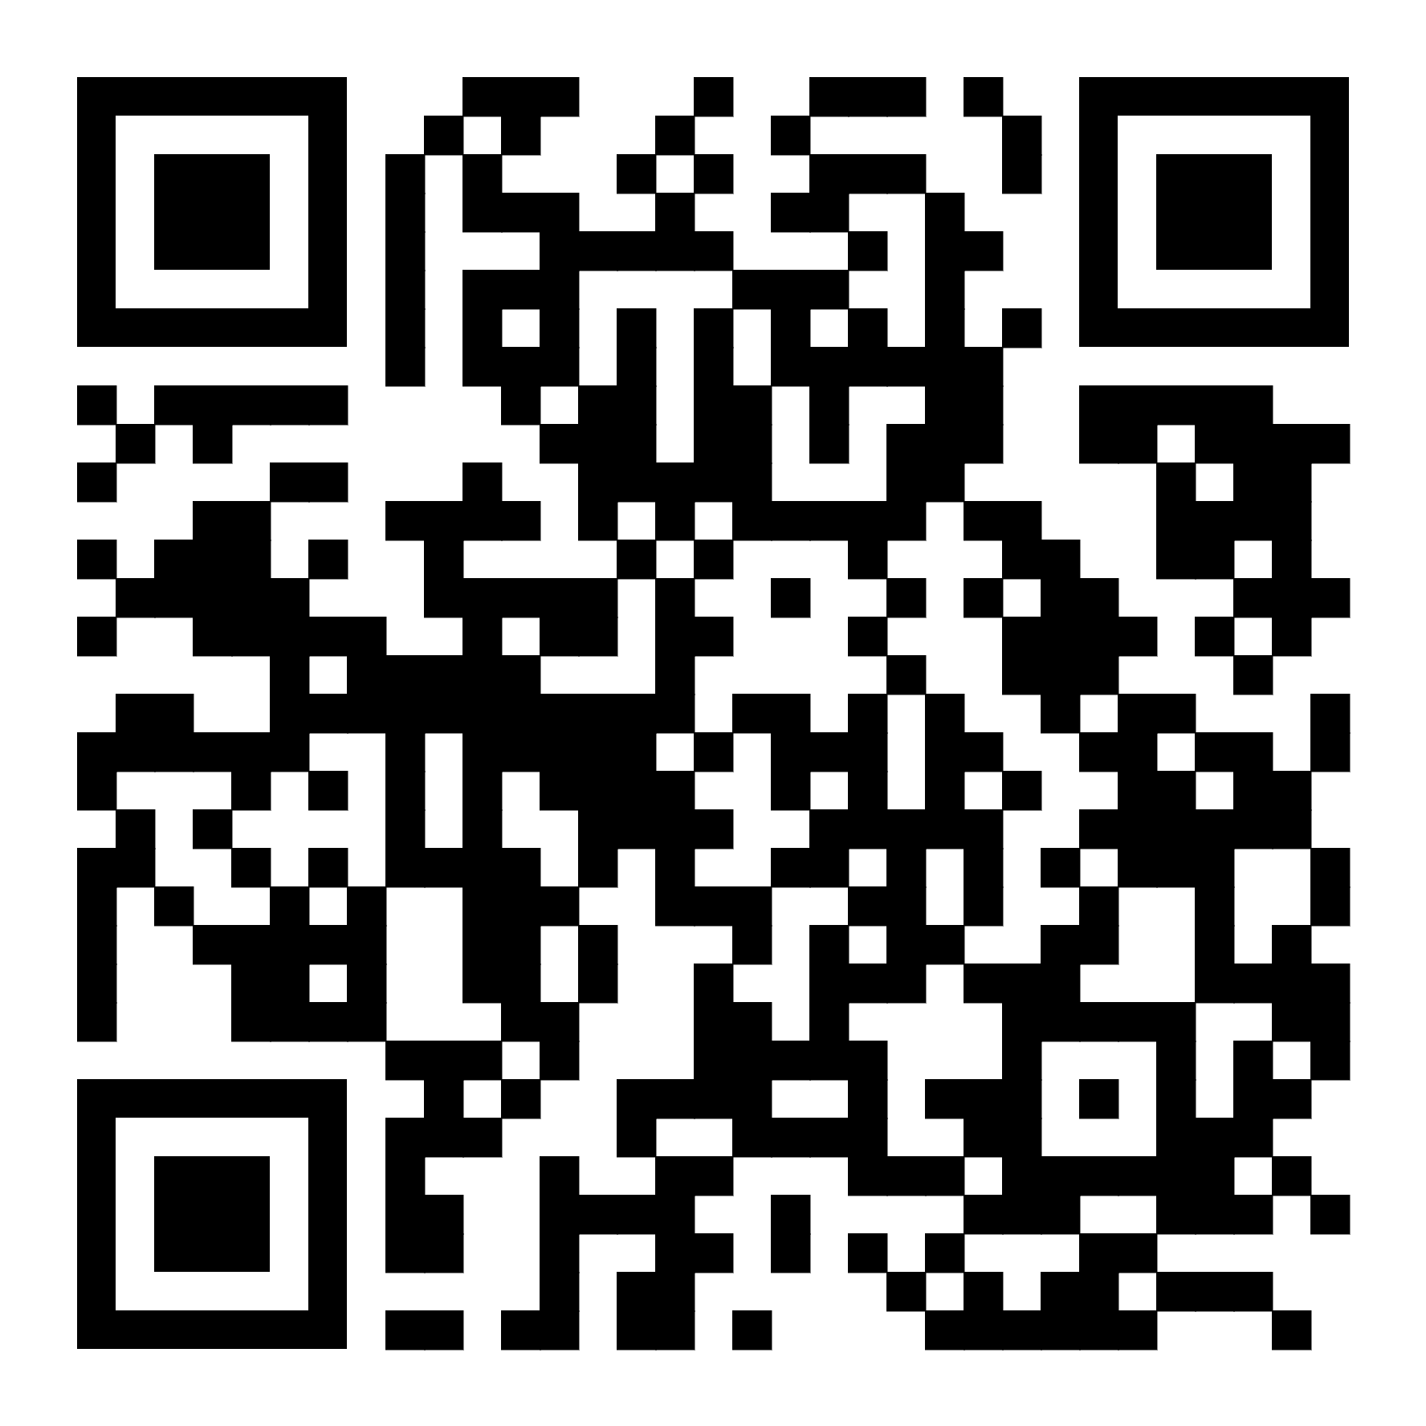
СИСТЕМА СТУДЕНЧЕСКИХ СПОРТИВНЫХ КЛУБОВ КАК СОСТАВНАЯ ЧАСТЬ СТУДЕНЧЕСКОГО СПОРТА
Федеральный проект «Успех каждого ребенка» национального проекта «Образование»
Федеральный проект «Спорт – норма жизни» национального проекта «Демография»

Slide 4
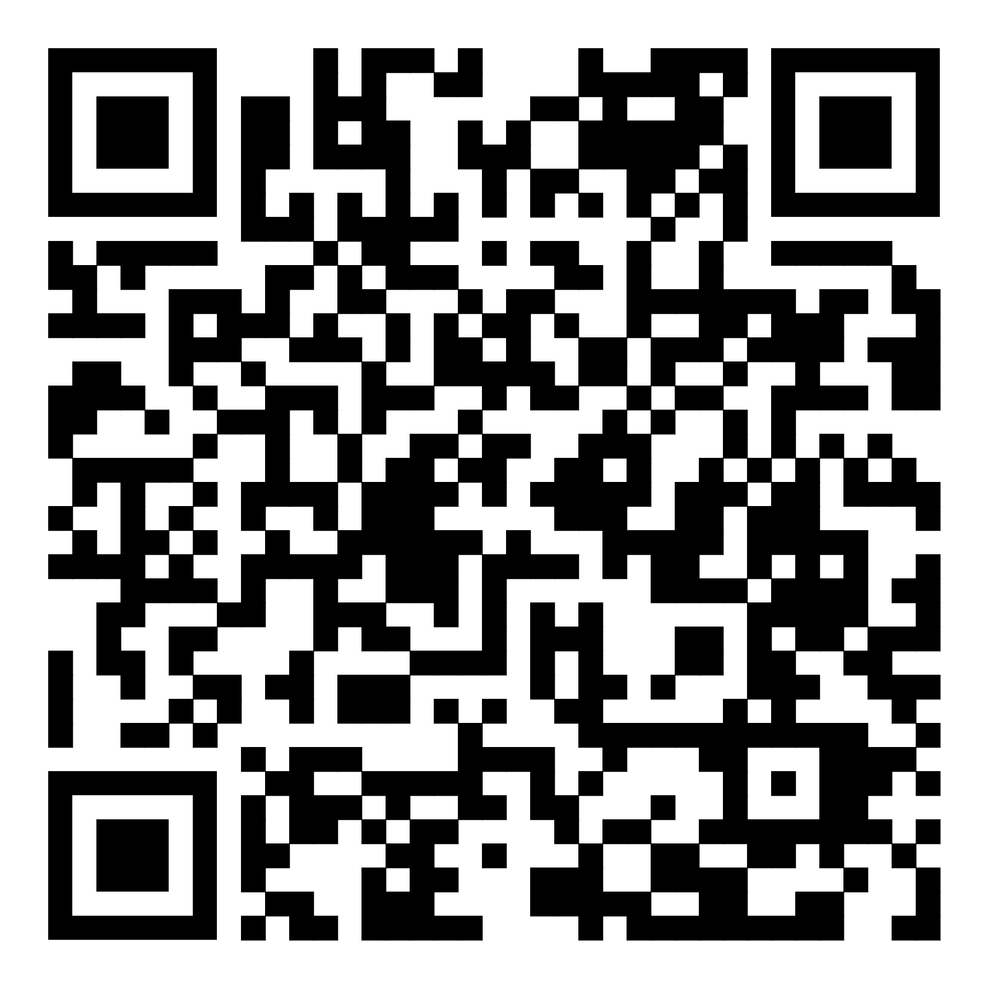
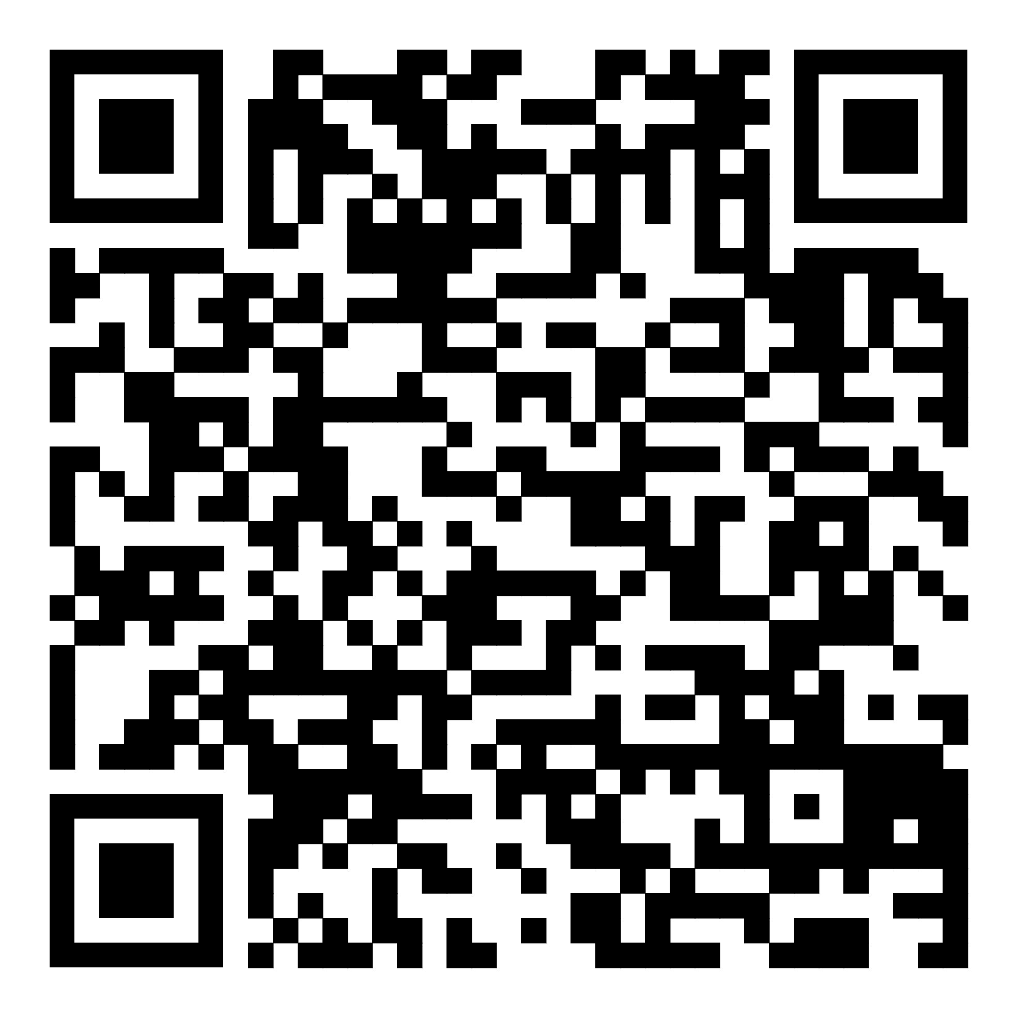
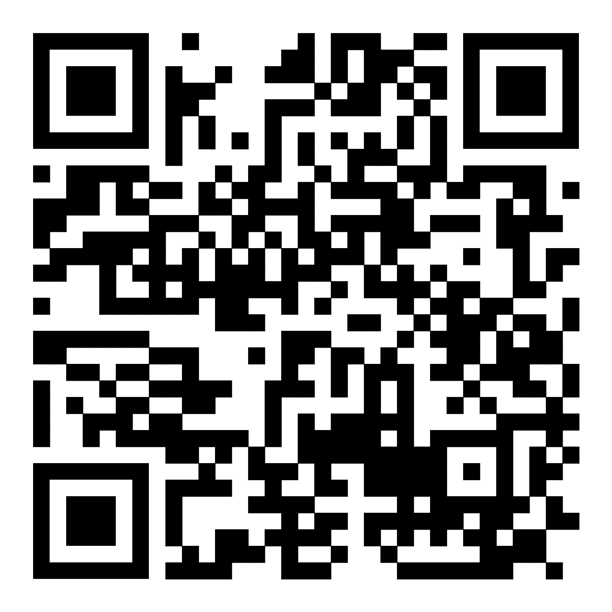
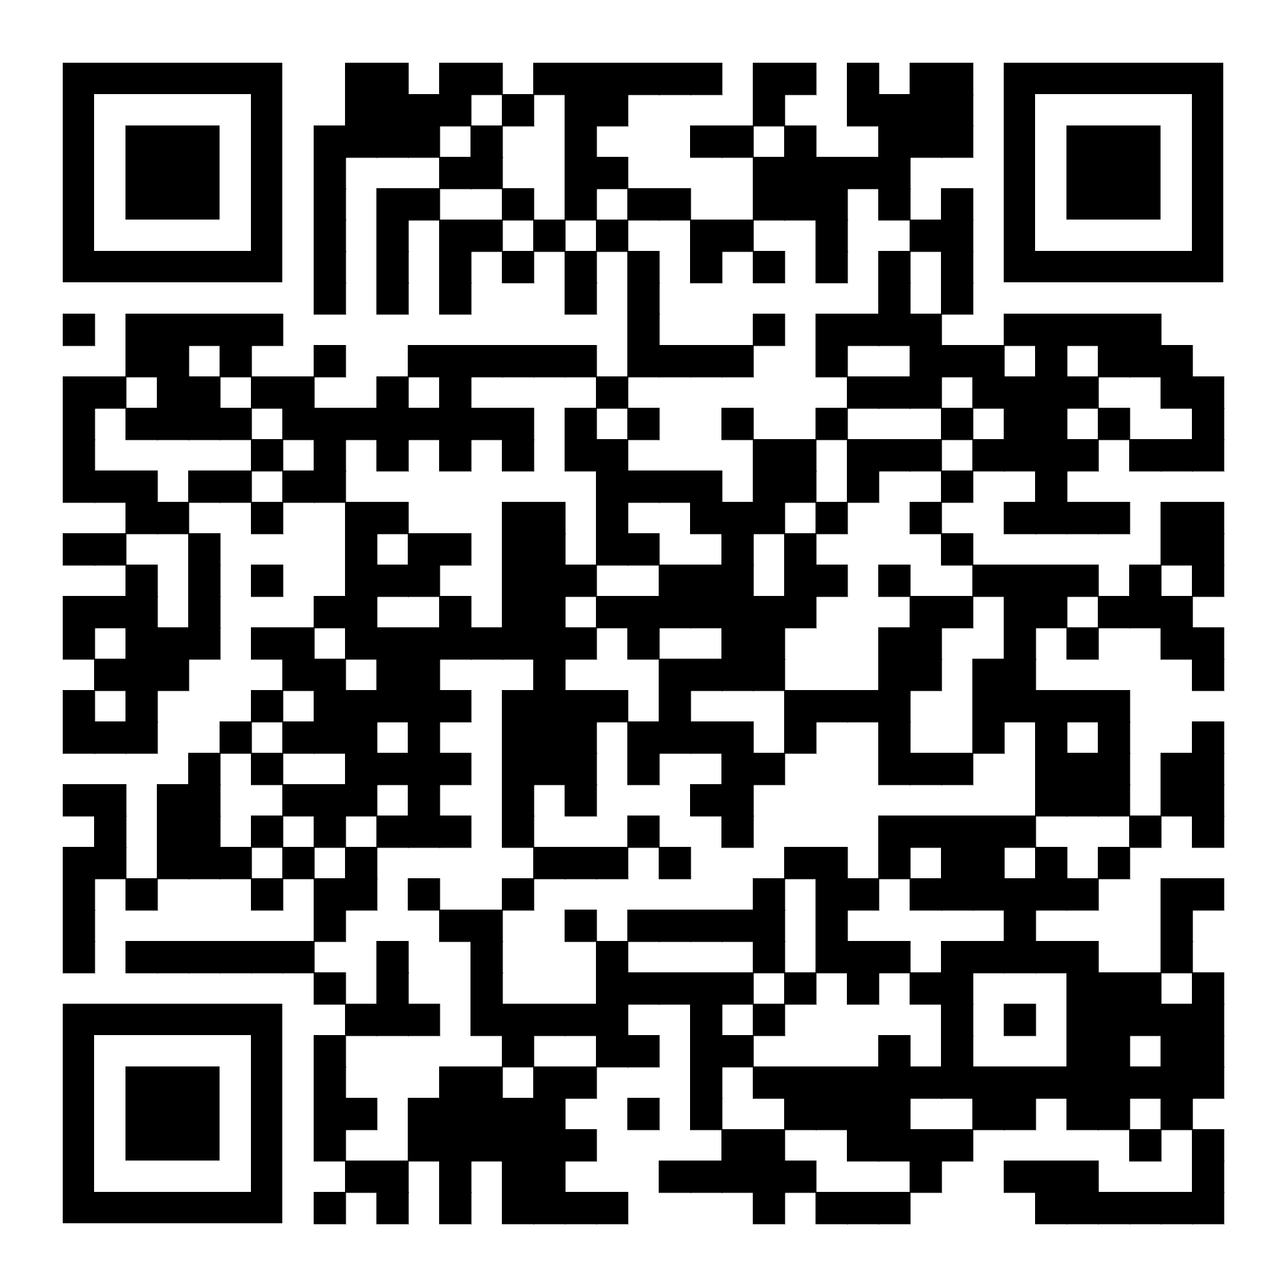
СИСТЕМА СТУДЕНЧЕСКИХ СПОРТИВНЫХ КЛУБОВ КАК СОСТАВНАЯ ЧАСТЬ СТУДЕНЧЕСКОГО СПОРТА
Стратегия развития физической культуры и спорта в Российской Федерации на период до 2030 года
Стратегия развития воспитания в Российской Федерации на период до 2025 года
Основы государственной молодежной политики Российской Федерации на период до 2025 года
Плана мероприятий по реализации Основ государственной молодежной политики Российской Федерации на период до 2025 года

Slide 5
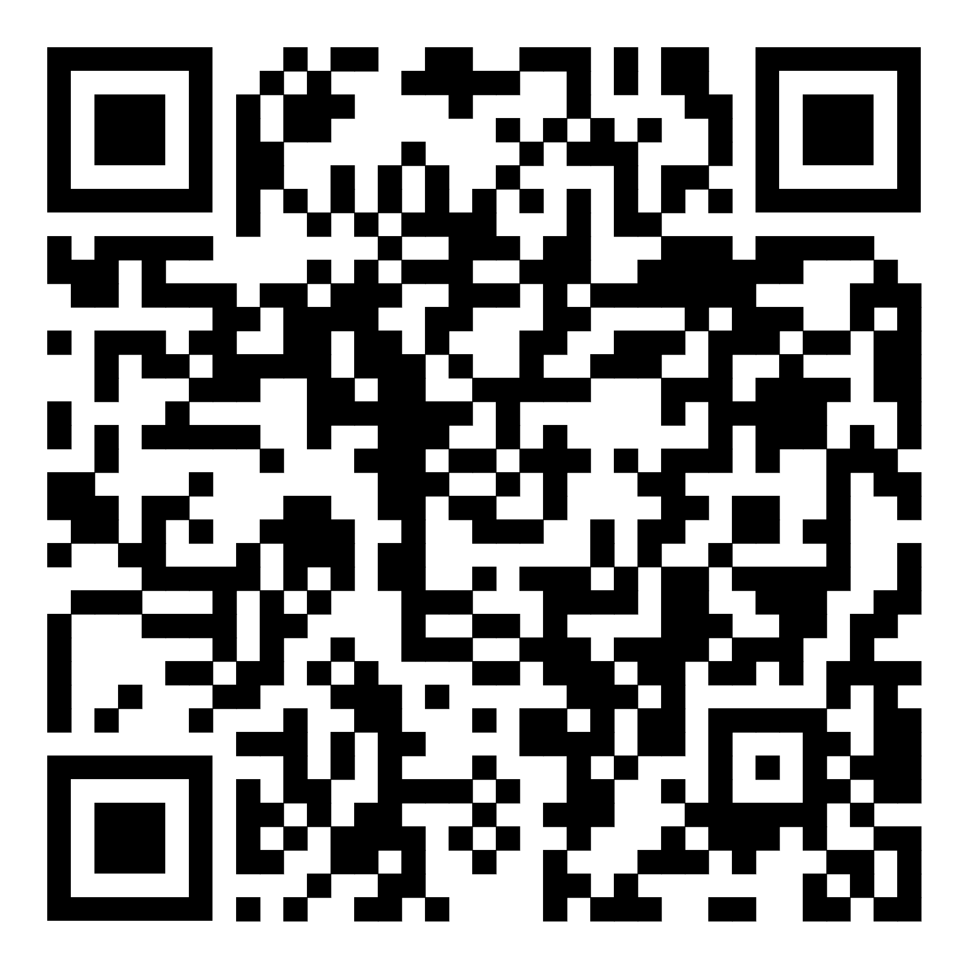
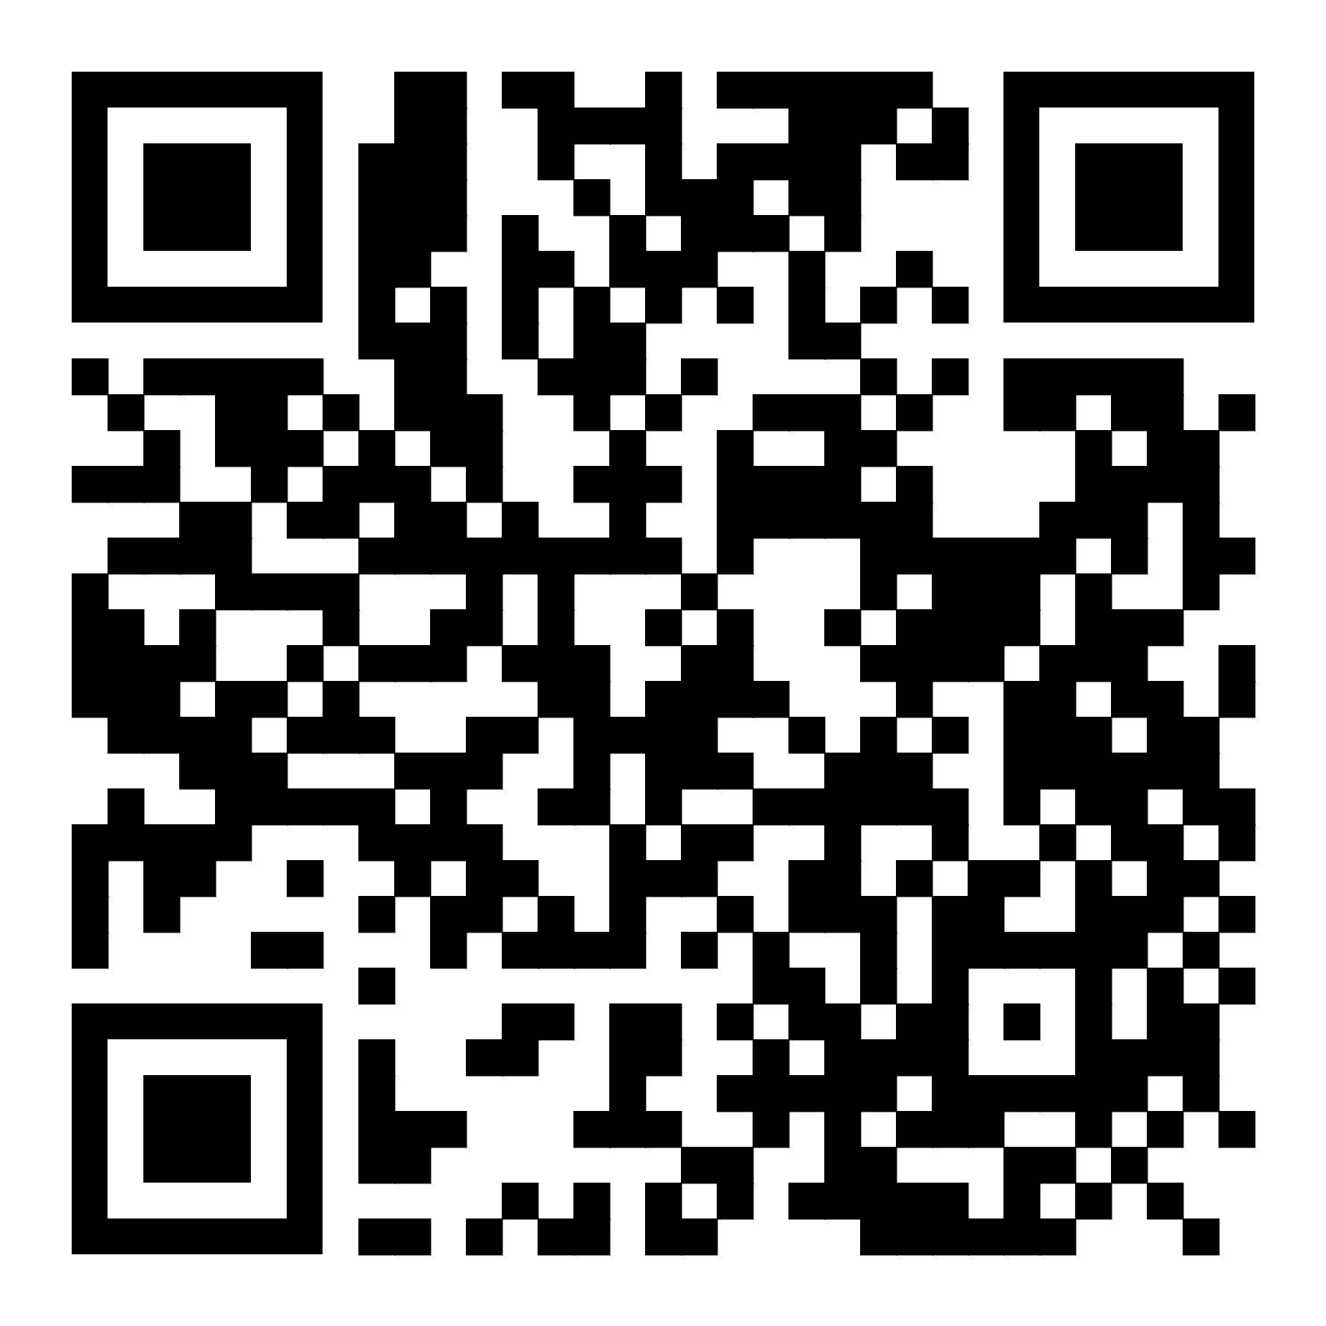
Концепция развития студенческого спорта в Российской Федерации на период до 2025 года
утверждена приказом Министерства спорта Российской Федерации от 23 ноября 2017 г. № 1007
Межотраслевая программа развития студенческого спорта до 2024 года
утверждена совместным приказом Министерства спорта Российской Федерации, Министерства науки и высшего образования Российской Федерации и Министерства просвещения Российской Федерации от 9 марта 2021 г. №141/167/90

Slide 6
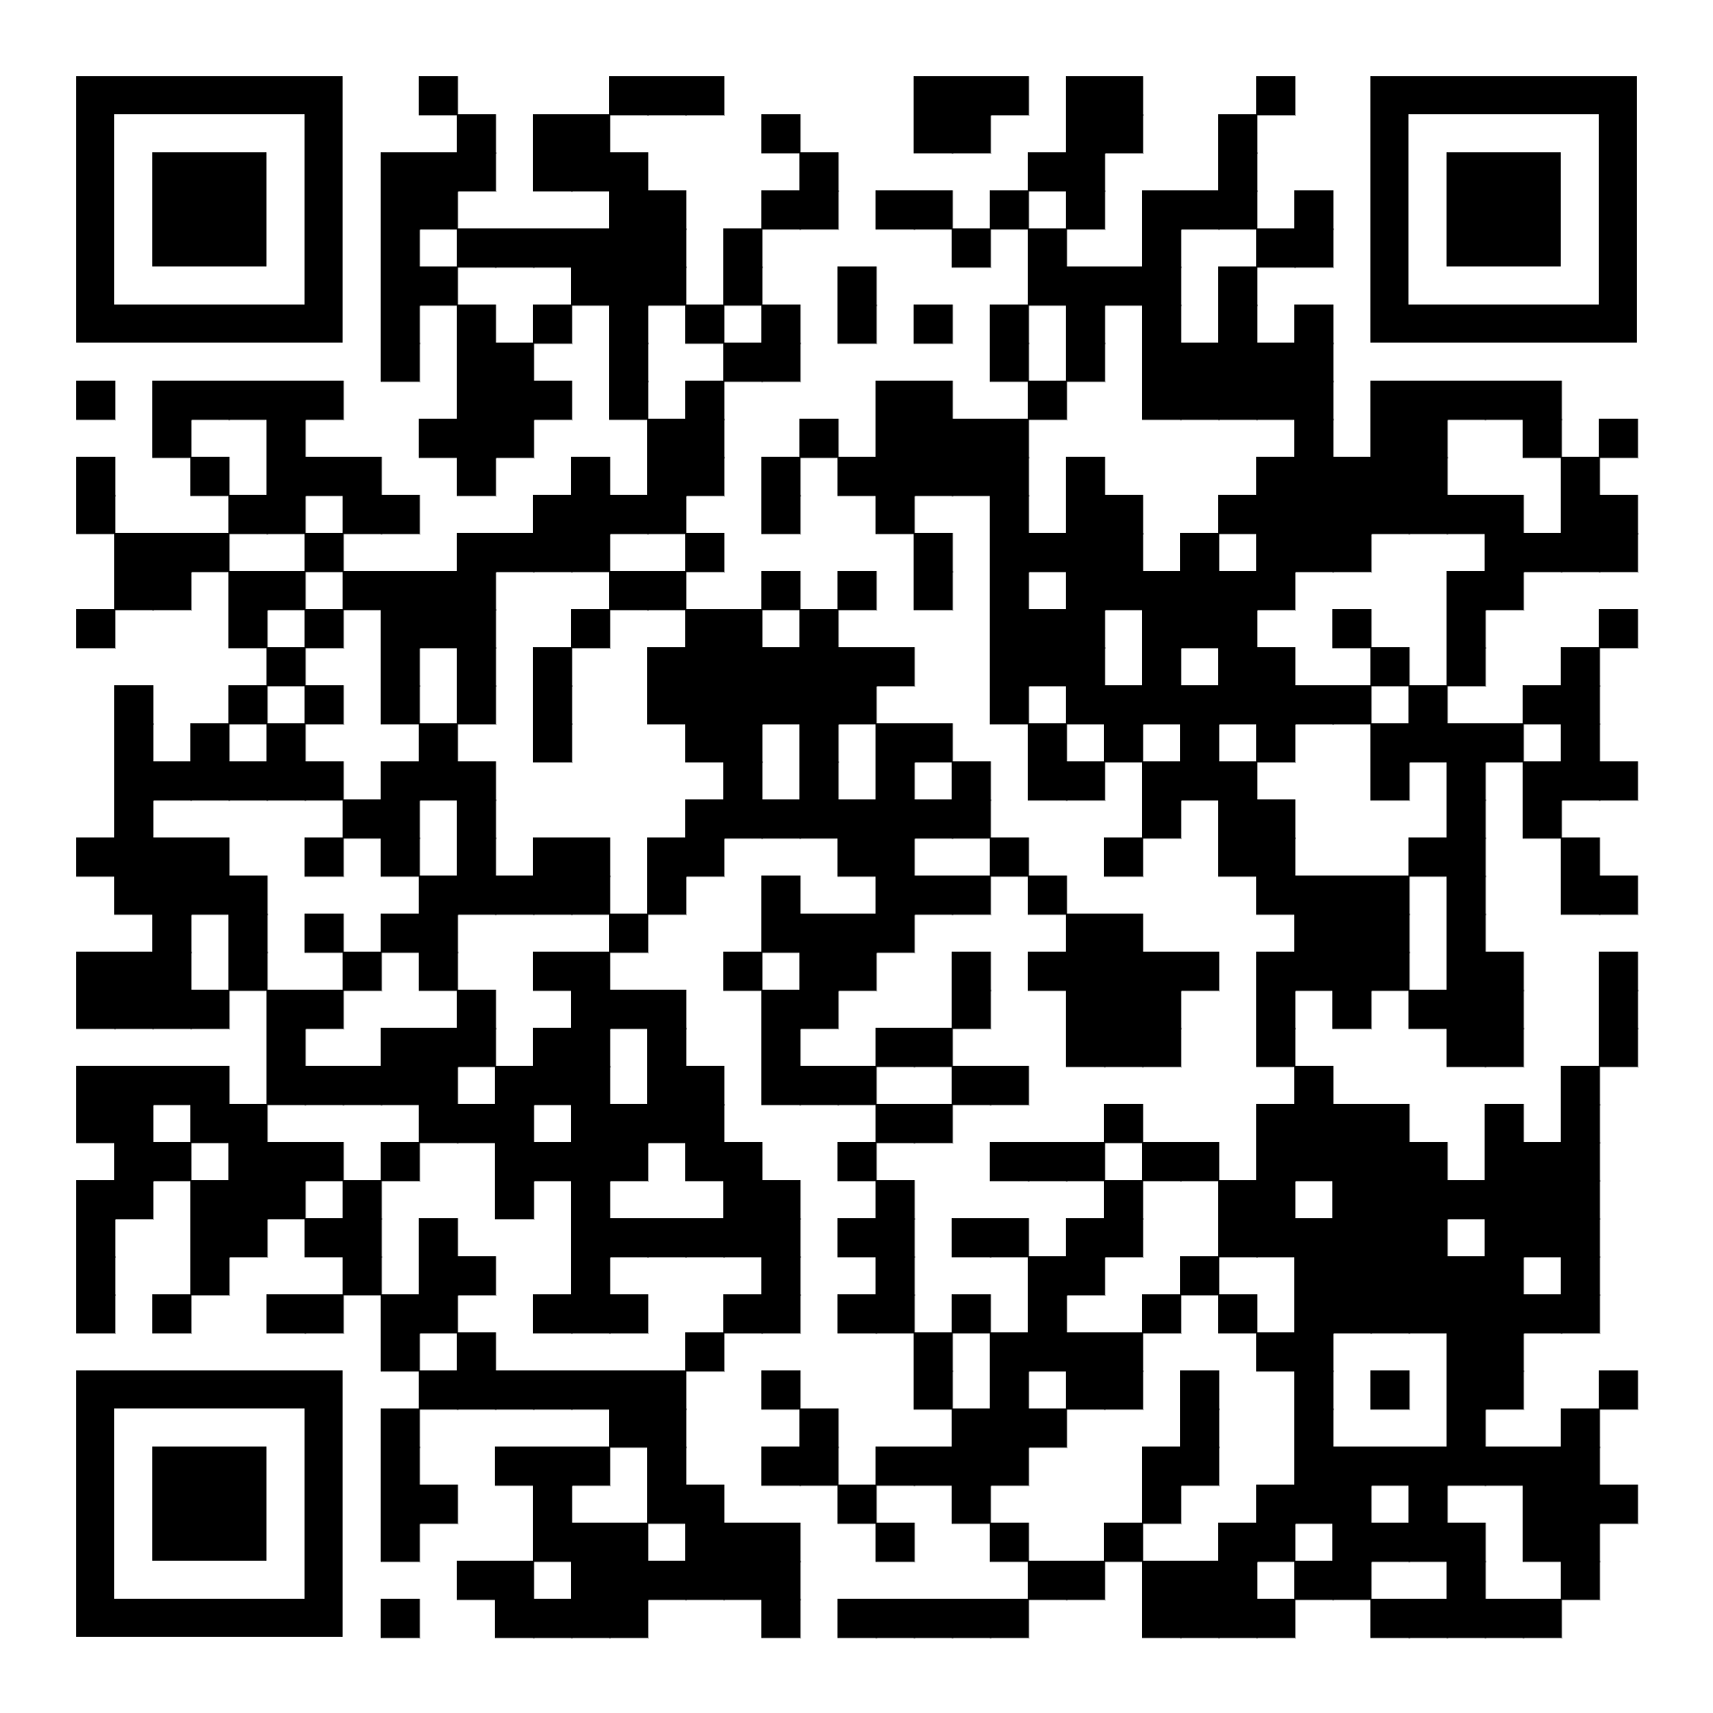
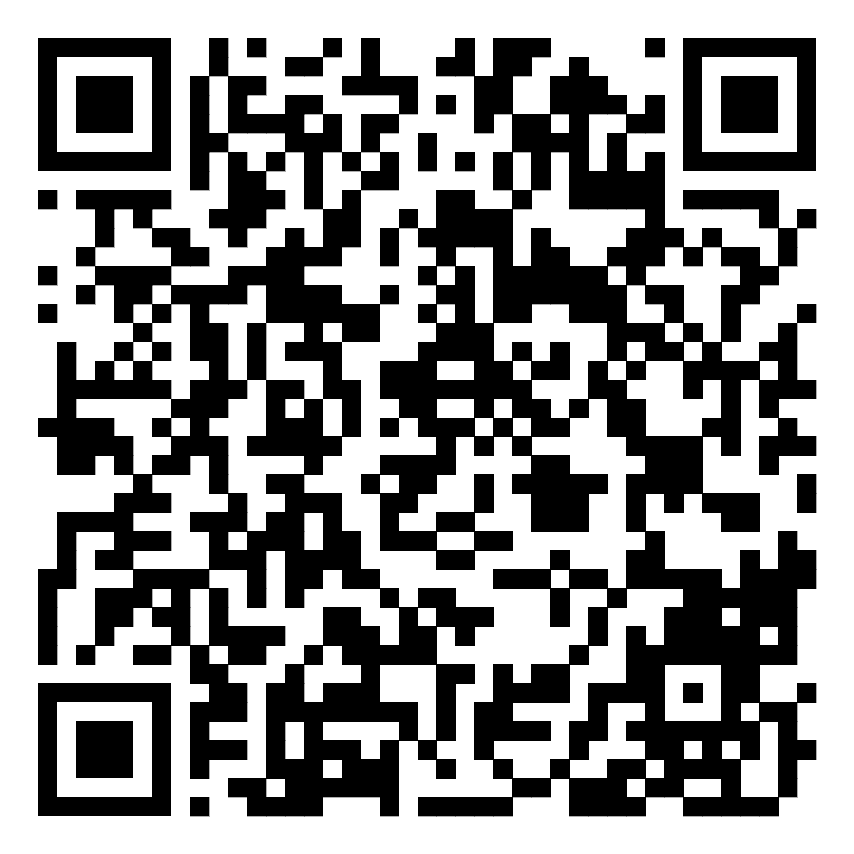
Письмо о формировании Единого всероссийского перечня (реестра)студенческих спортивных клубов
Методические рекомендации по созданию студенческих спортивных клубов

